Slide 1
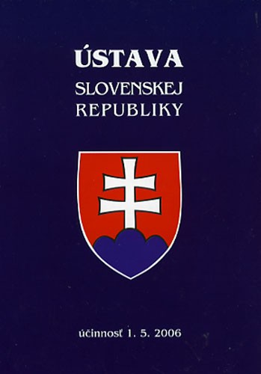
Ústavný vývoj, Ústava Slovenskej republiky, Charta ľudských práv a slobôd
Barbora Dikyová
12 MVO

Slide 2
1. Ústavný vývoj SR
1) Habsburská monarchia
Stadionova ústava
Silvestrovský patent
2) Prvá česko-slovenská republika
Prvé ústavné provizórium(28. októbra 1918, zákon č. 11/1918 Zb. )
Druhé ústavné provizórium (č. 37/1918 schválený Národným zhromaždením)
Ústavná listina Československej republiky(zákon č. 121/1920 Zb. 29. februára 1920)

Slide 3
3) Prvá Slovenská republika
14. marca 1939 , Ústava Slovenskej republiky č. 185/1939 bola prijatá 21. júla 1939.
4) Česko-Slovensko
Ústava 9. mája,
Ústava Československej socialistickej republiky
Ústavný zákon o československej federácii
5) Slovenská republika
1. septembra 1992, Novelizovaná - osemkrát

Slide 4
Ústava Slovenskej republiky
základný zákon štátu majúci najvyššiu právnu silu.
právny a politický dokument
upravuje najdôležitejšie spoločenské vzťahy vrátene štruktúry štátnych, súdnych a samosprávnych orgánov
písaná, rigidná, právna, unitaristická, republikánska, demokratická

Slide 5
Štruktúra Ústavy SR
Preambula
9 hláv - oddiely
- 156 článkov
Preambula, Základné ustanovenia , Základné práva a slobody, Hospodárstvo Slovenskej republiky a Najvyšší kontrolný úrad Slovenskej republiky, Územná samospráva, Zákonodarná moc, Výkonná moc, Súdna moc, Prokuratúra Slovenskej republiky, Prechodné a záverečné ustanovenia.

Slide 6
Preambula
Predstavuje úvod do ústavy a uznášanie sa slovenského národa na tejto ústave.
Politická deklarácia
Kto sme? „ My národ slovenský...“
Čo očakávame?
Ciele?

Slide 7
Charta ľudských práv a slobôd
bola prijatá na zasadnutí
III. Valného zhromaždenia Organizácie spojených národov (OSN) vo forme rezolúcie číslo
217 (III) dňa 10. decembra 1948.
potvrdzuje práva vyplývajúce najmä z ústavných tradícií a medzinárodných záväzkov spoločných pre členské štáty, Európskeho dohovoru o ochrane ľudských práv a základných slobôd, sociálnych chárt prijatých Úniou a Radou Európy, ako aj judikatúry Súdneho dvora Európskej únie a Európskeho súdu pre ľudské práva.
Je NAD Ústavou SR.

Slide 8
Pramene práva
zdroj poznania a existencie práva chápaný v materiálnom a formálnom zmysle. Patria sem právne normy (zákony a pod.), právne obyčaje, súdne precedensy a medzinárodné dokumenty (zmluvy i zásady).
podmienky života spoločnosti

Slide 9
Zdroje
http://www.ludskeprava.euroiuris.sk/index.php?link=charta_zakladnych_prav_eu
http://sk.wikipedia.org/wiki/%C3%9Astava_Slovenskej_republiky_(1992)

Slide 10

Otázky?
Ďakujem za pozornosť

